Slide 1
Александр Тюриков
Web-разработчик Python
Prompt-инженер
Разработчик мобильных приложений
Telegram: @A
#+7(965) 849 ** **
e-mail: Alex.Tyurikov@gmail.com
LinkedIn: https://ru.linkedIn.com
Github: https://Github.com

Slide 2
О себе
Окончил УдГУ по направлению “Теоретическая и математическая физика”, обладаю научной степенью “кандидат физ.-мат. наук” и званием “доцент”;
Окончил курс “Программирование на Python с нуля” от Зерокодер;
Интересуюсь web-разработкой на Python, разработкой AI Telegram-ботов, prompt-инжинирингом и са работкой мобильных приложений для web;
Люблю сложные задачи, но предпочитаю сначала выполнять более простые, имея дело с новыми для меня технологиями.

Slide 3
Навыки
Основной язык - Python. После университета изучал языки программирования: Delphy и Java;
Базы данных: MySQL;
Инструменты и технологии: Git, Linux, VS Code;
Библиотеки: Flask, Telebot, Pandas;
Прочие навыки: ChatGPT, MidJourney, разработка Telegram-ботов
Интер
активный
Дизайн интерфейсов
Physical Computing
HTML, CSS,JS

Slide 4
Проекты

Slide 5

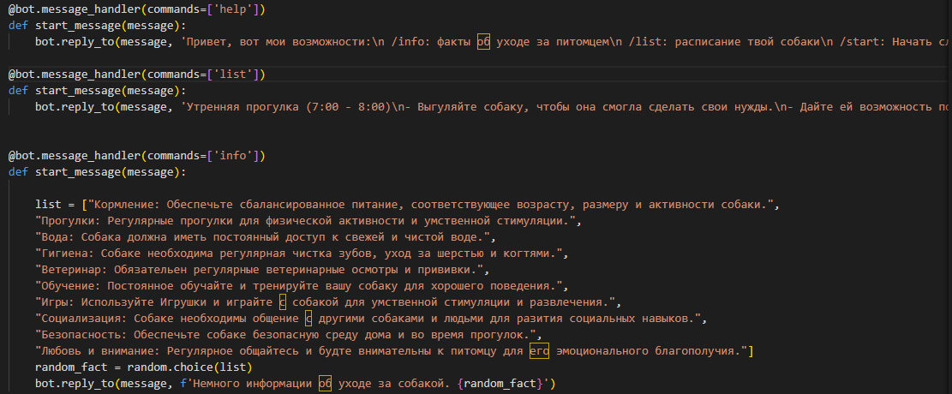
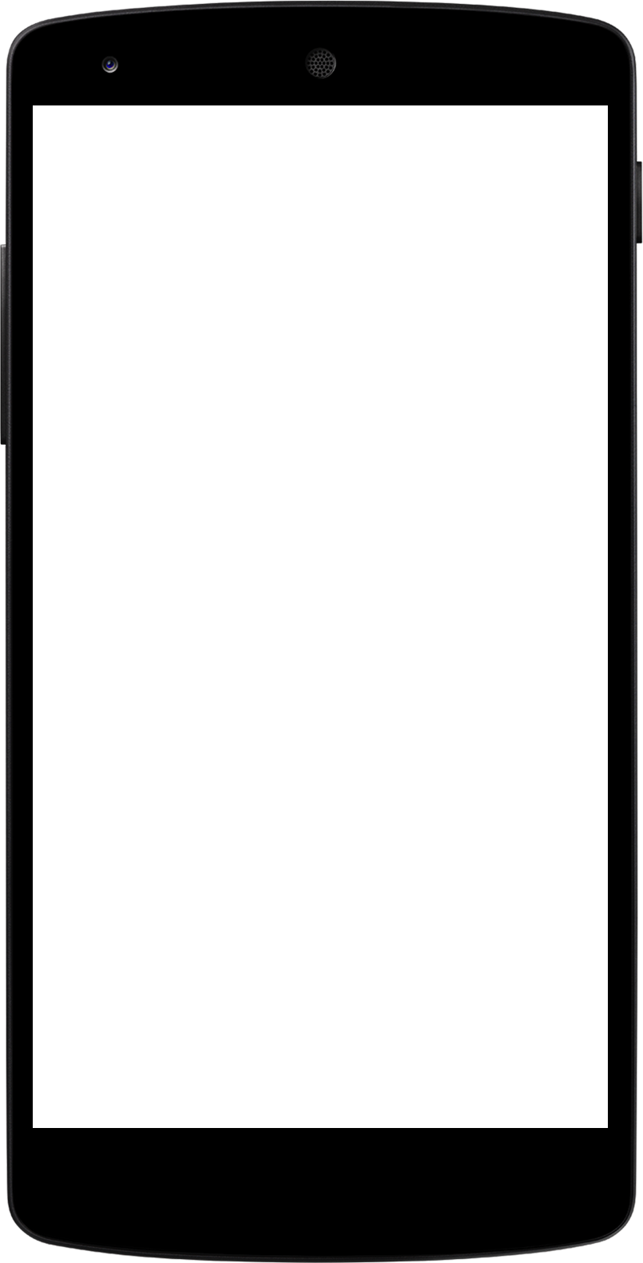
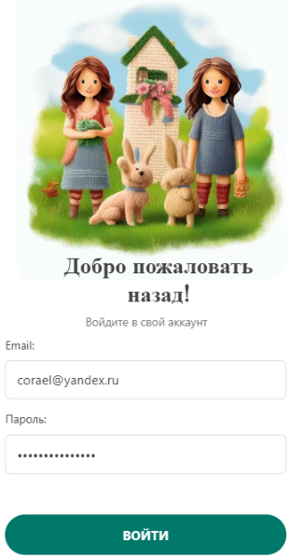
Название проекта
Telegram-бот “Уход за собакой” с напоминаниями о небходимых действиях;
Web-приложение “Интернет магазин про продаже уникальных индивидуально выполненных изделий”;

Slide 6
Достижения
Интер
активный
Дизайн интерфейсов
Physical Computing
HTML, CSS,JS

Slide 7
Я всегда открыт для новых возможностей и проектов. Связаться со мной можно используя контакты:
e-mail: Alex.Tyurikov@gmail.com
LinkedIn: https://ru.linkedIn.com
Github: https://Github.com

